Slide 1
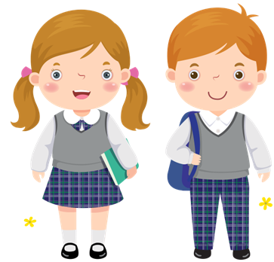
PHÒNG GD & ĐT QUẬN LONG BIÊN
CHÀO MỪNG CÁC THẦY, CÔ GIÁO VÀ CÁC EM
ĐẾN VỚI TIẾT HỌC
TIẾNG VIỆT

Slide 2
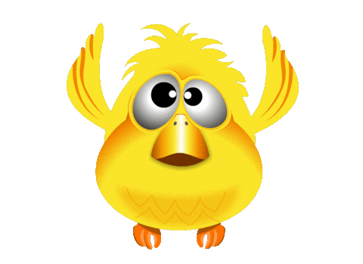
Con hãy đọc:
bản nhãn gắn
lặn bận gần

Slide 3
Con hãy đọc:
bạn thân
khăn rằn
quả mật

Slide 4
Con hãy đọc:
Đàn gà cứ tha thẩn gần chân mẹ. Đã có mẹ che chắn, cả đàn chả sợ gì lũ quạ dữ.

Slide 5
Con hãy trả lời câu đố:
Vừa bằng nắm tay
Tiếng ca lảnh lót
Con gì?
Chim sơn ca

Slide 6
1. Nhận biết

Slide 7
Bài
on ôn ơn
32
Sơn ca véo von: Mẹ ơi, con đã lơn khôn.
Sơn ca véo von: Mẹ ơi, con đã lơn khôn.
́
́

Slide 8
2. Đọc

Slide 9
So sánh
o
on
n
ô
ôn
ơ
ơn
n
n

Slide 10
on
ôn
ơn
c
on
con
on
on
ôn
ôn
ơn
ơn
giòn
ngon
bốn
nhộn
gợn
lớn

Slide 11
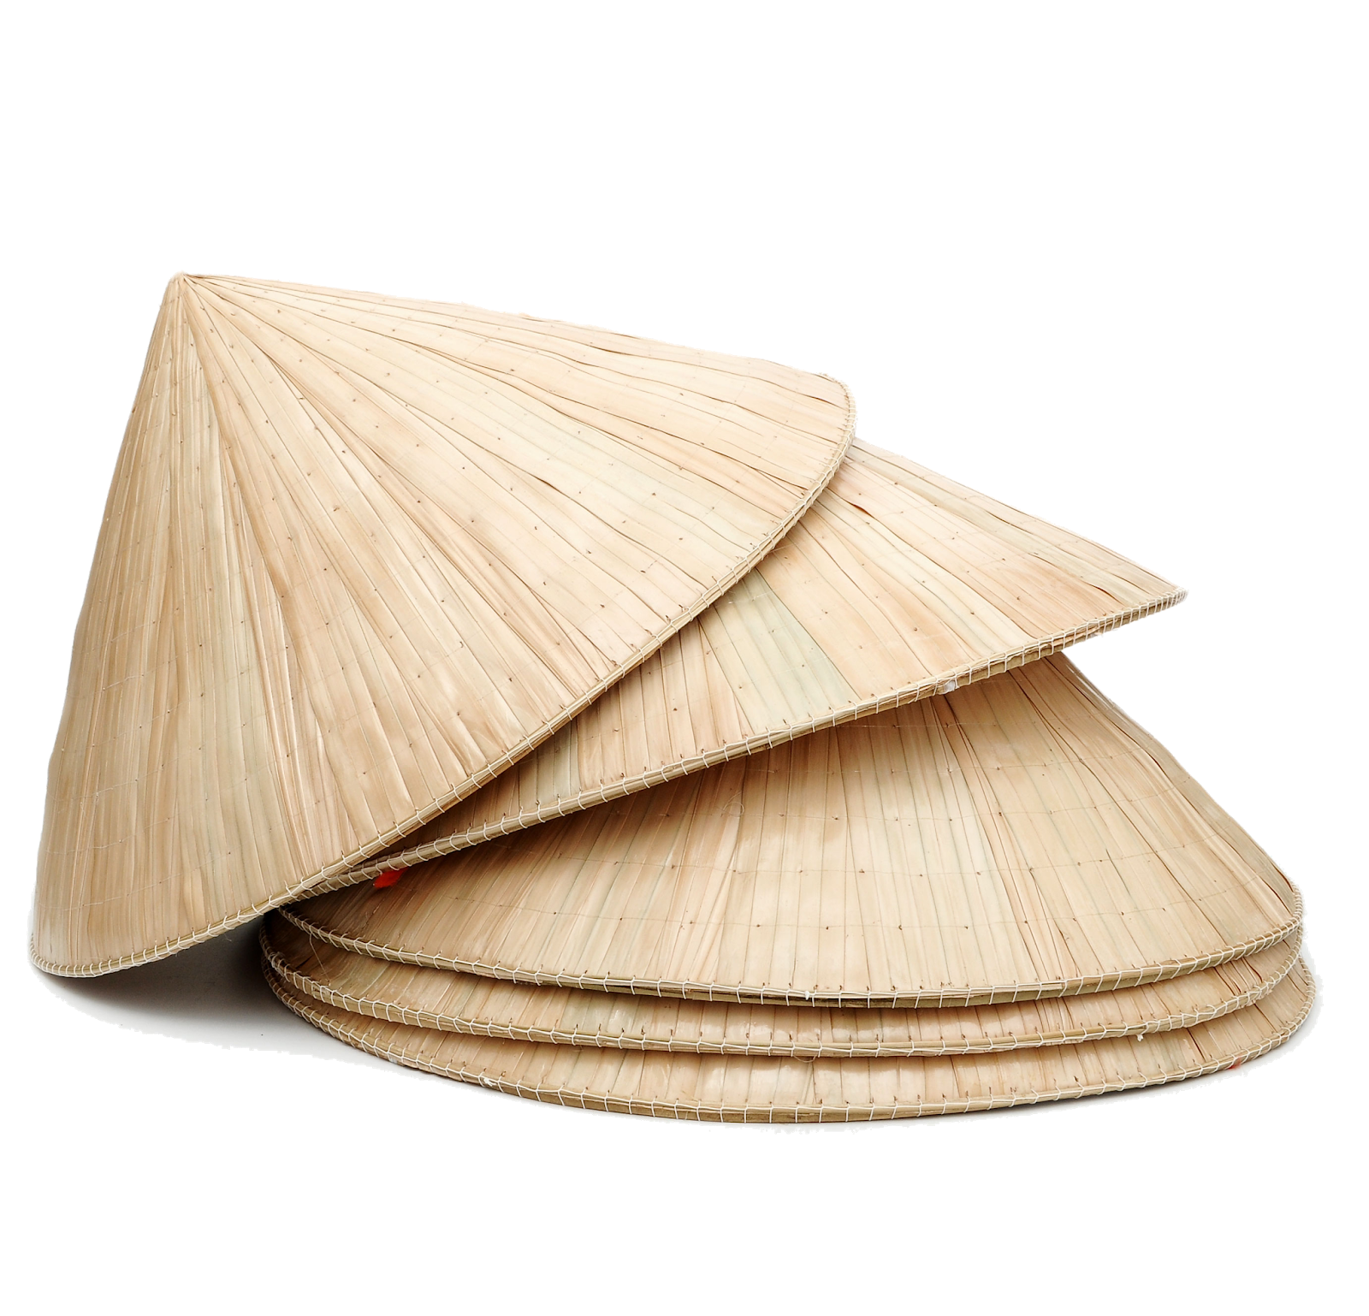
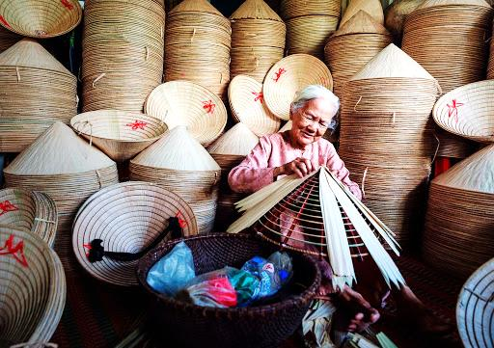
nón lá
on
Notes:
Hay còn gọi là CHIM ĐA ĐA

Slide 12
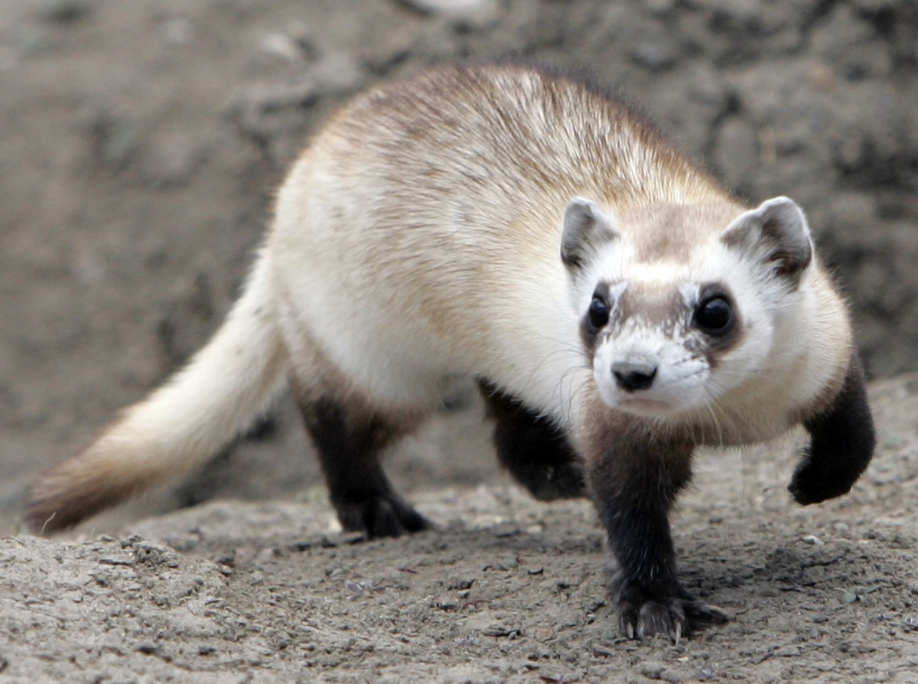
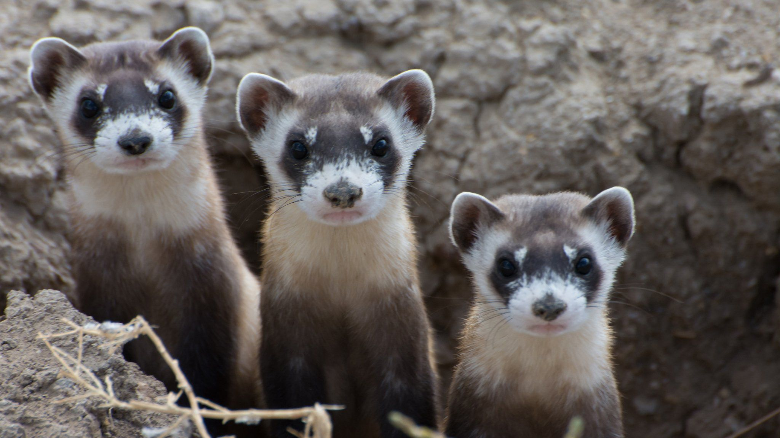
con chồn
on
ôn

Slide 13
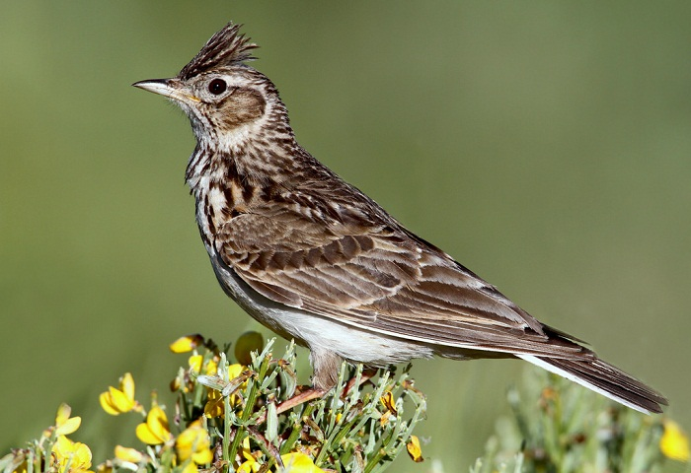
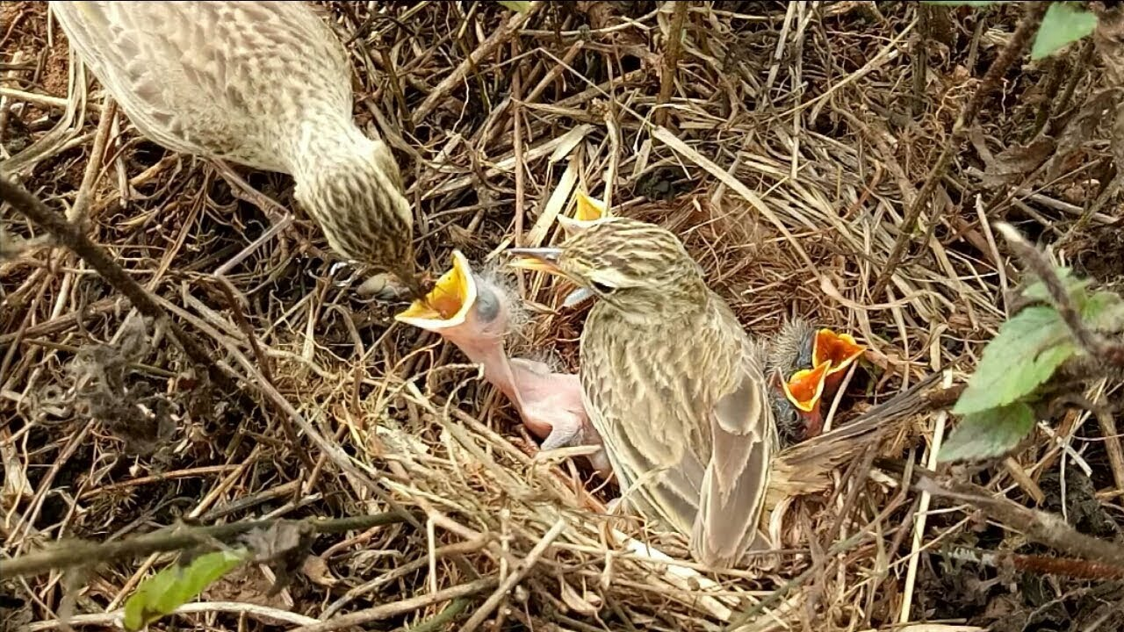
sơn ca
ơn

Slide 14
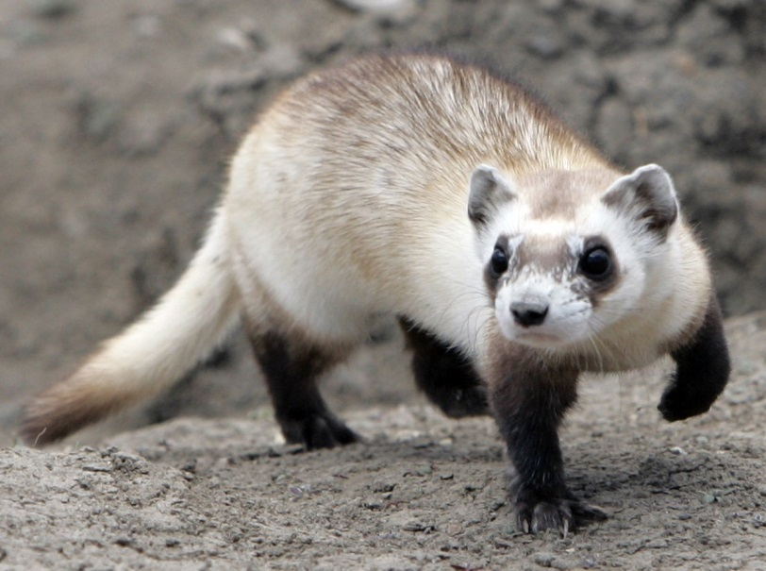

Slide 15
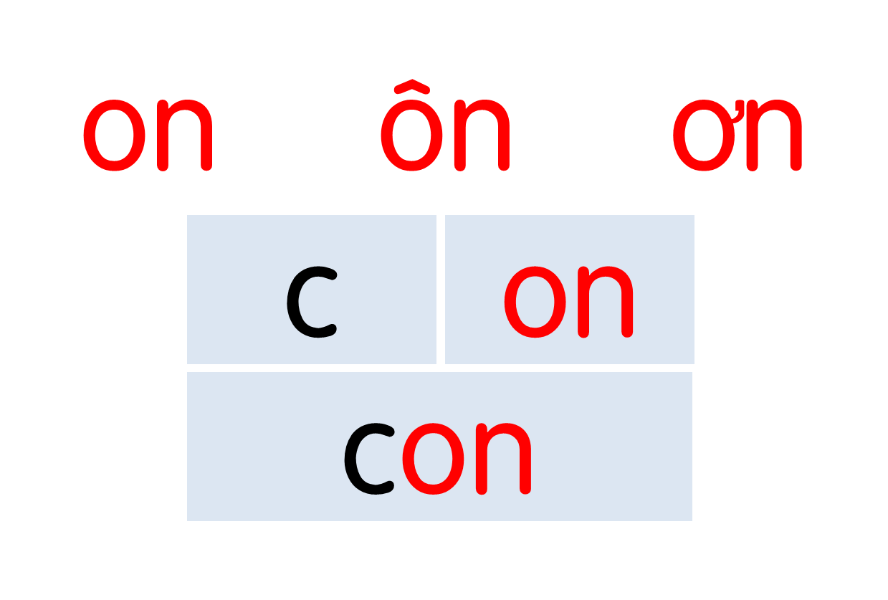

Slide 16
3. Tô và viết

Slide 18
3
ViÕt

Slide 19
3
ViÕt

Slide 20
3
ViÕt

Slide 24
4. Đọc

Slide 25
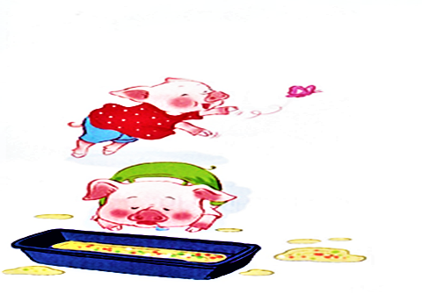
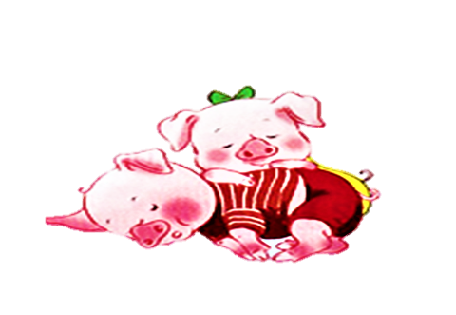
Đọc
4
Bốn chú lợn con
Ve vẻ vè ve
Vè bốn chú lợn
Nhởn nhơ nô giỡn
Ăn ngủ vô tư.
Hẳn họ nhà “Trư”
Là to tròn thế.
Ve vè nghe kể
Bốn chú lợn con.
(Tiến Việt)

Slide 26
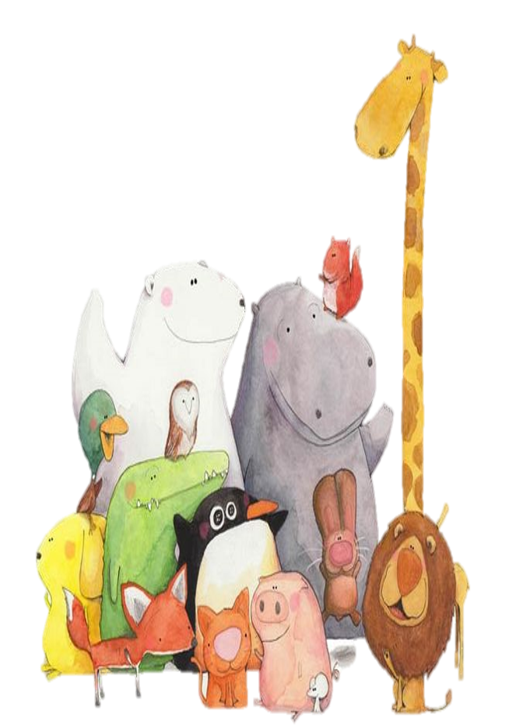
5. Nói

Slide 27
Nói
5
Rừng xanh vui nhộn

Slide 28
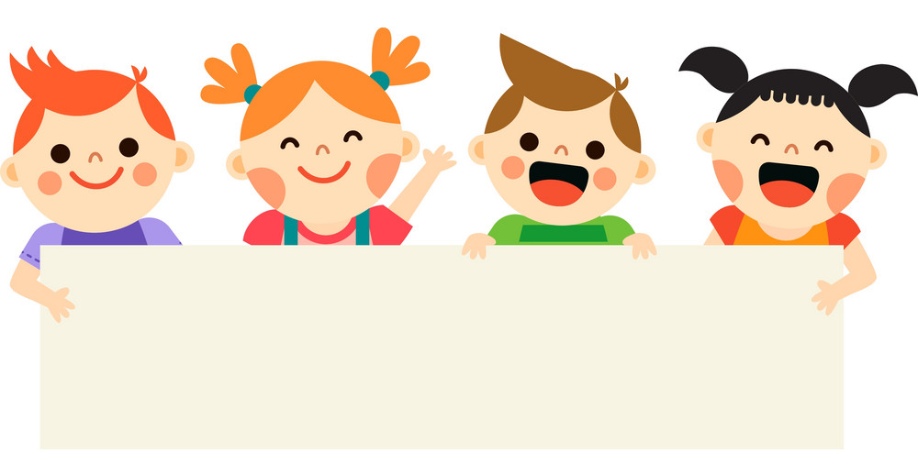

Slide 29
DẶN DÒ

